Slide 1



CARTELES 2025
NOM-035

Slide 2


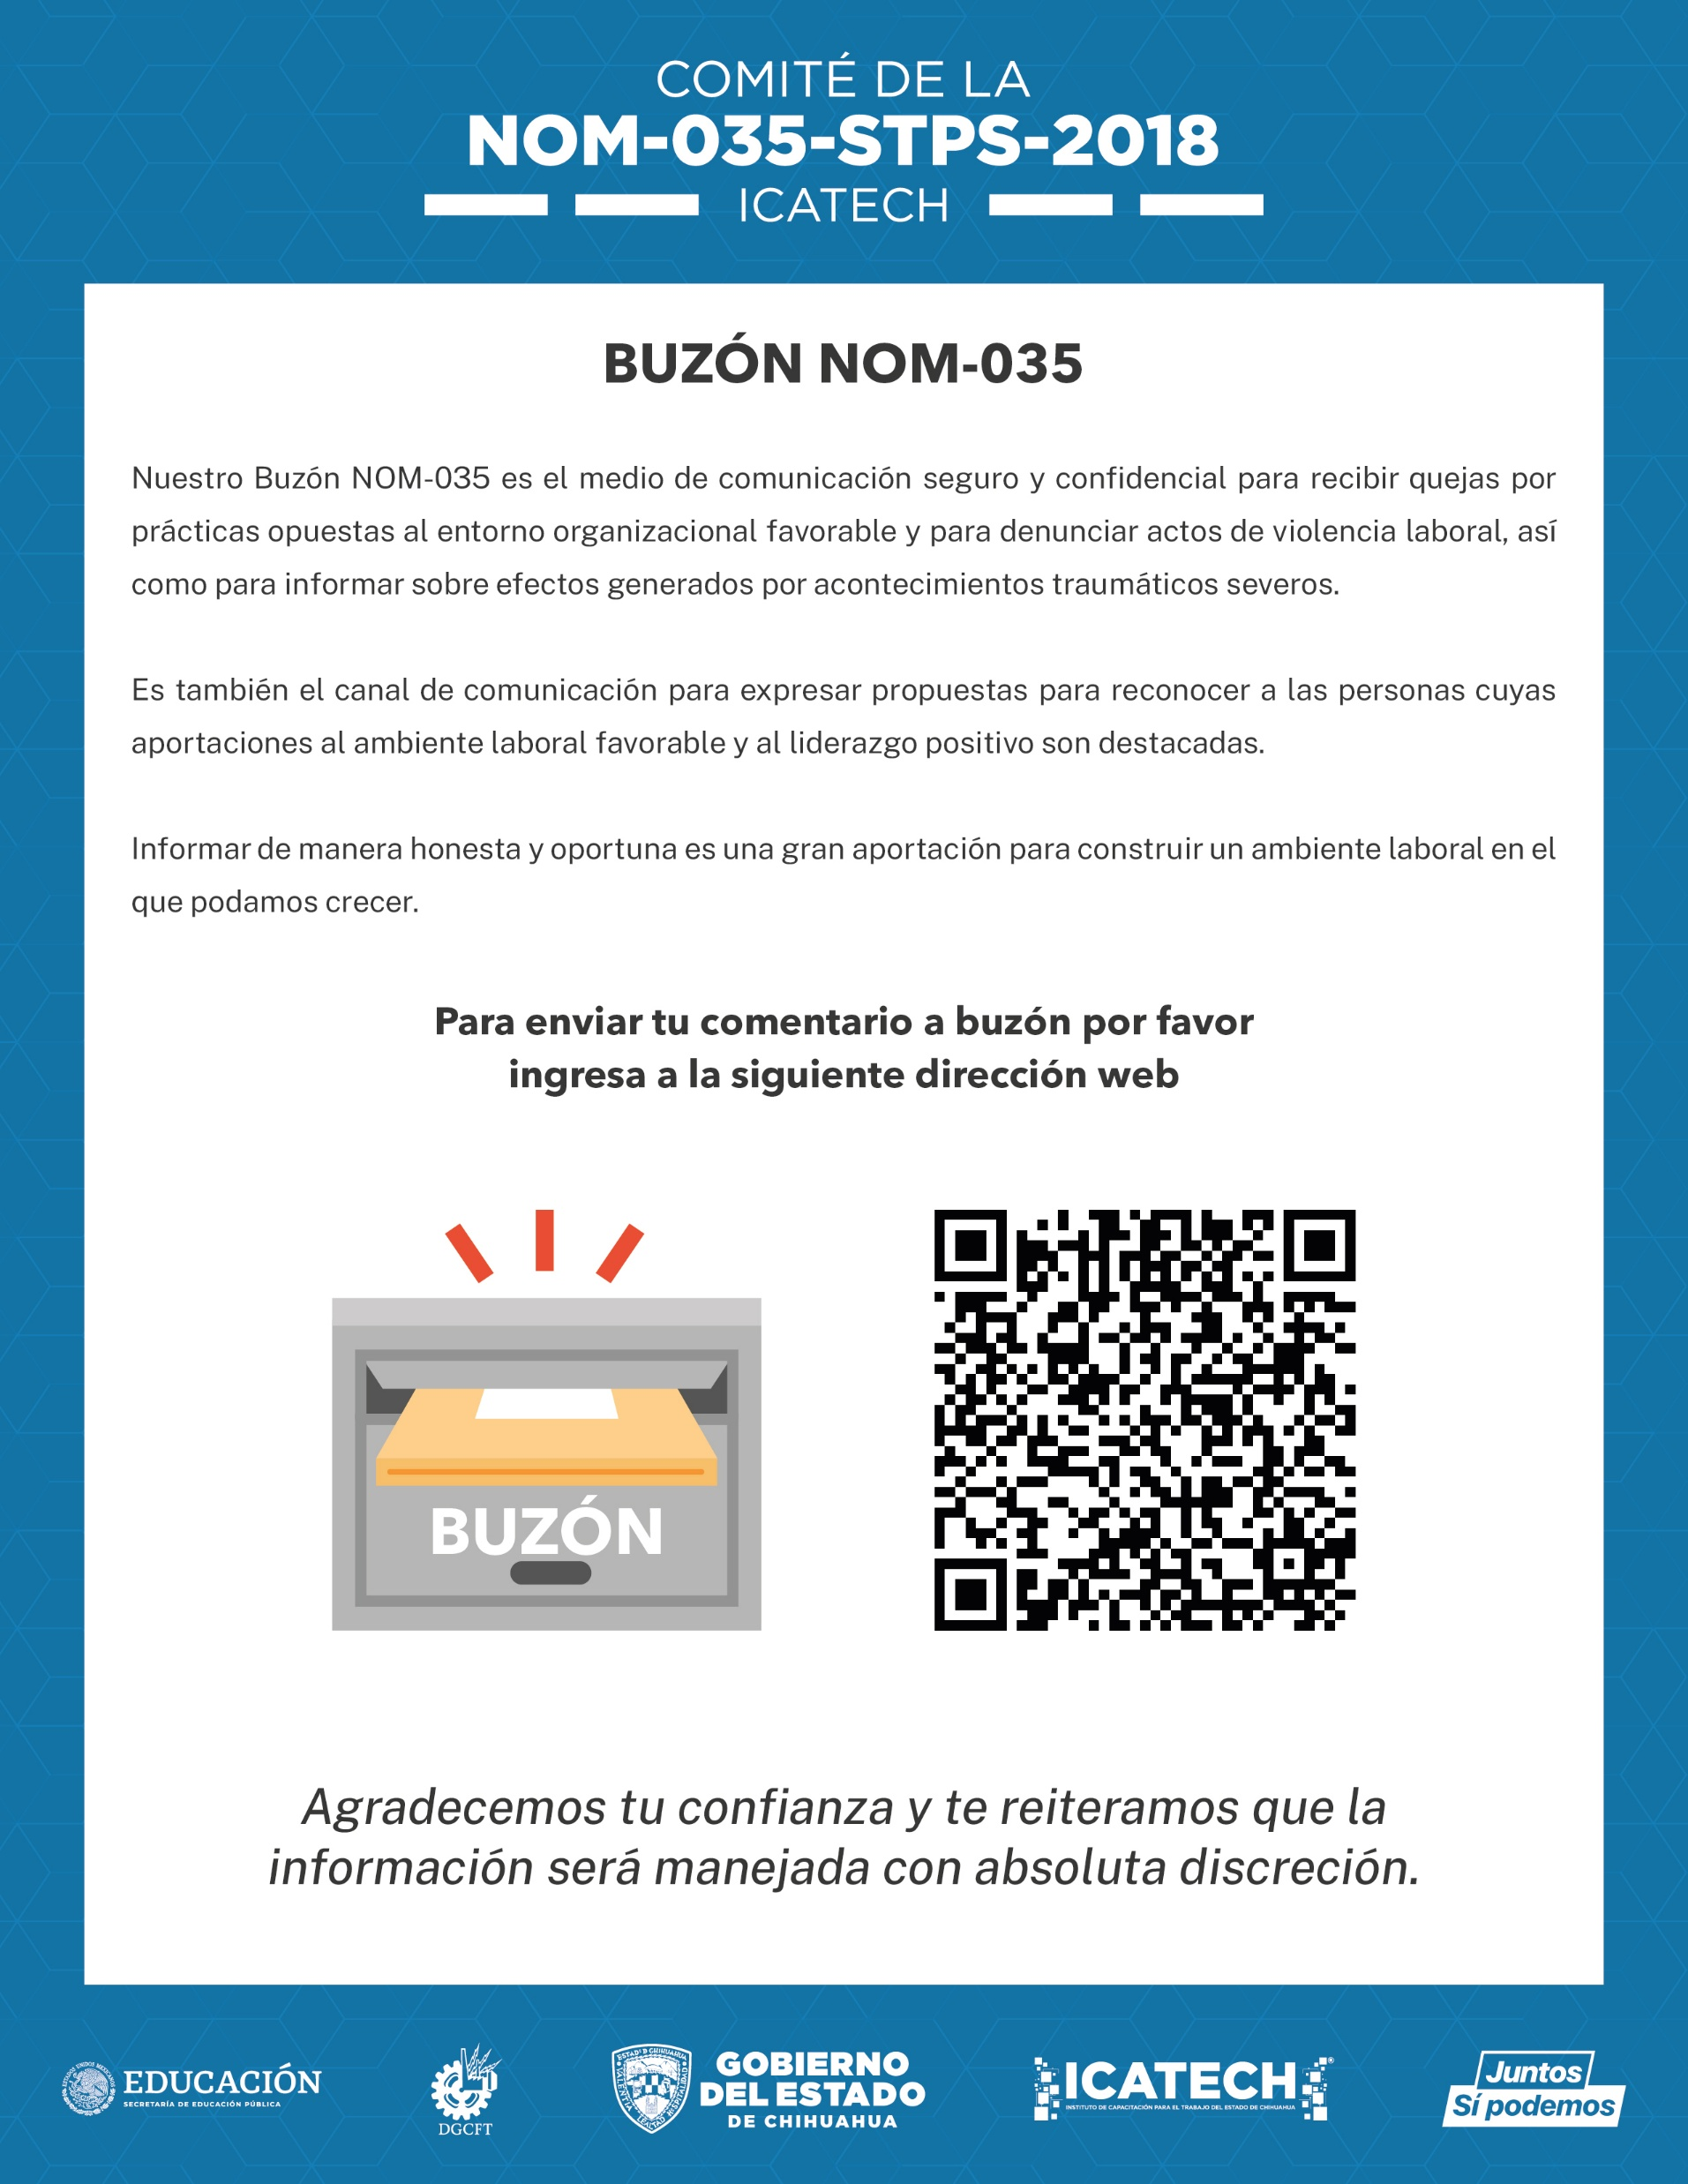

Slide 3






